Slide 1
Thứ Năm ngày 10 tháng 2 năm 2022
Khoa học

Slide 2
KHỞI
ĐỘNG

Slide 3
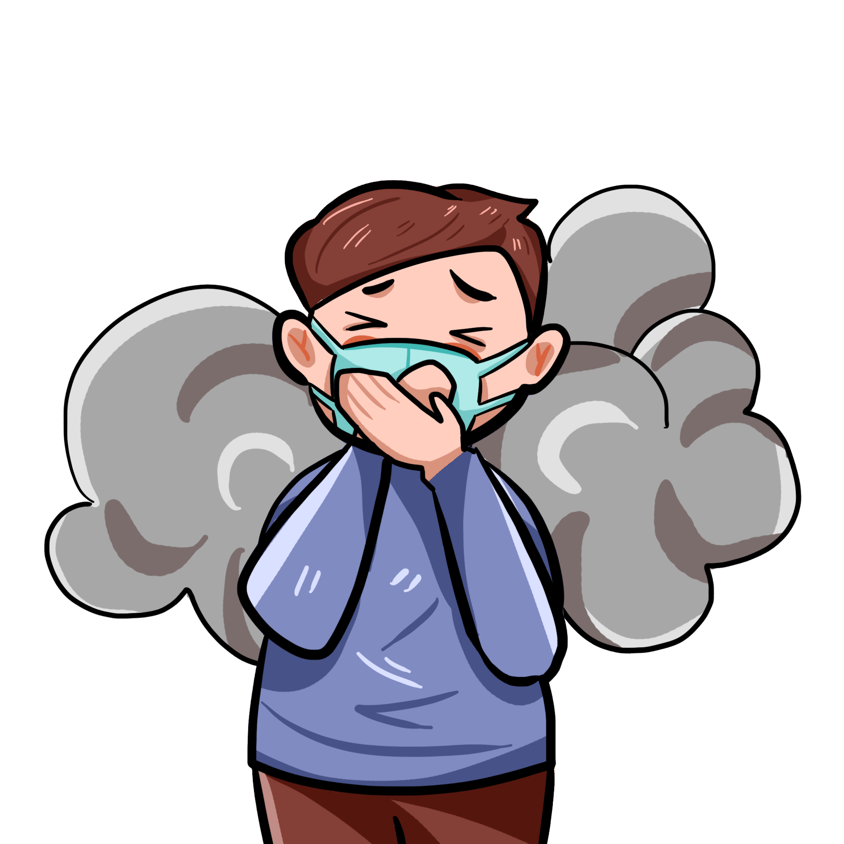
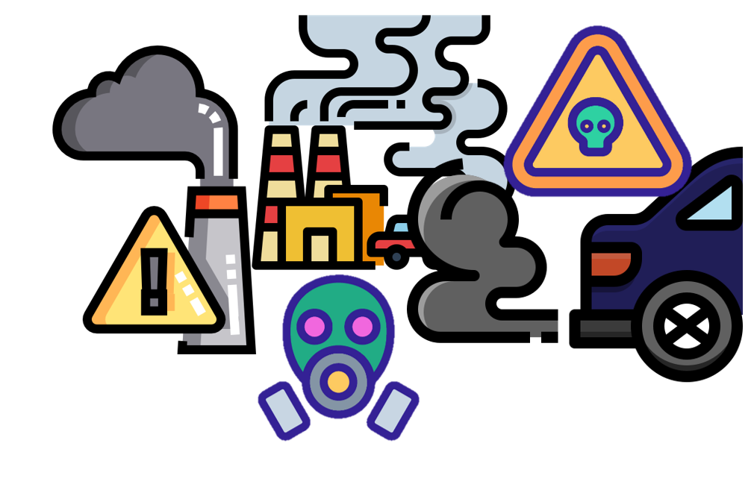
Nêu những nguyên nhân làm cho không khí bị ô nhiễm?
Do bụi (nhà máy, xe cộ, bụi than,…)
Do khí độc (dầu mỏ, khói tàu xe, khói thuốc lá, chất độc hóa học,…)

Slide 4
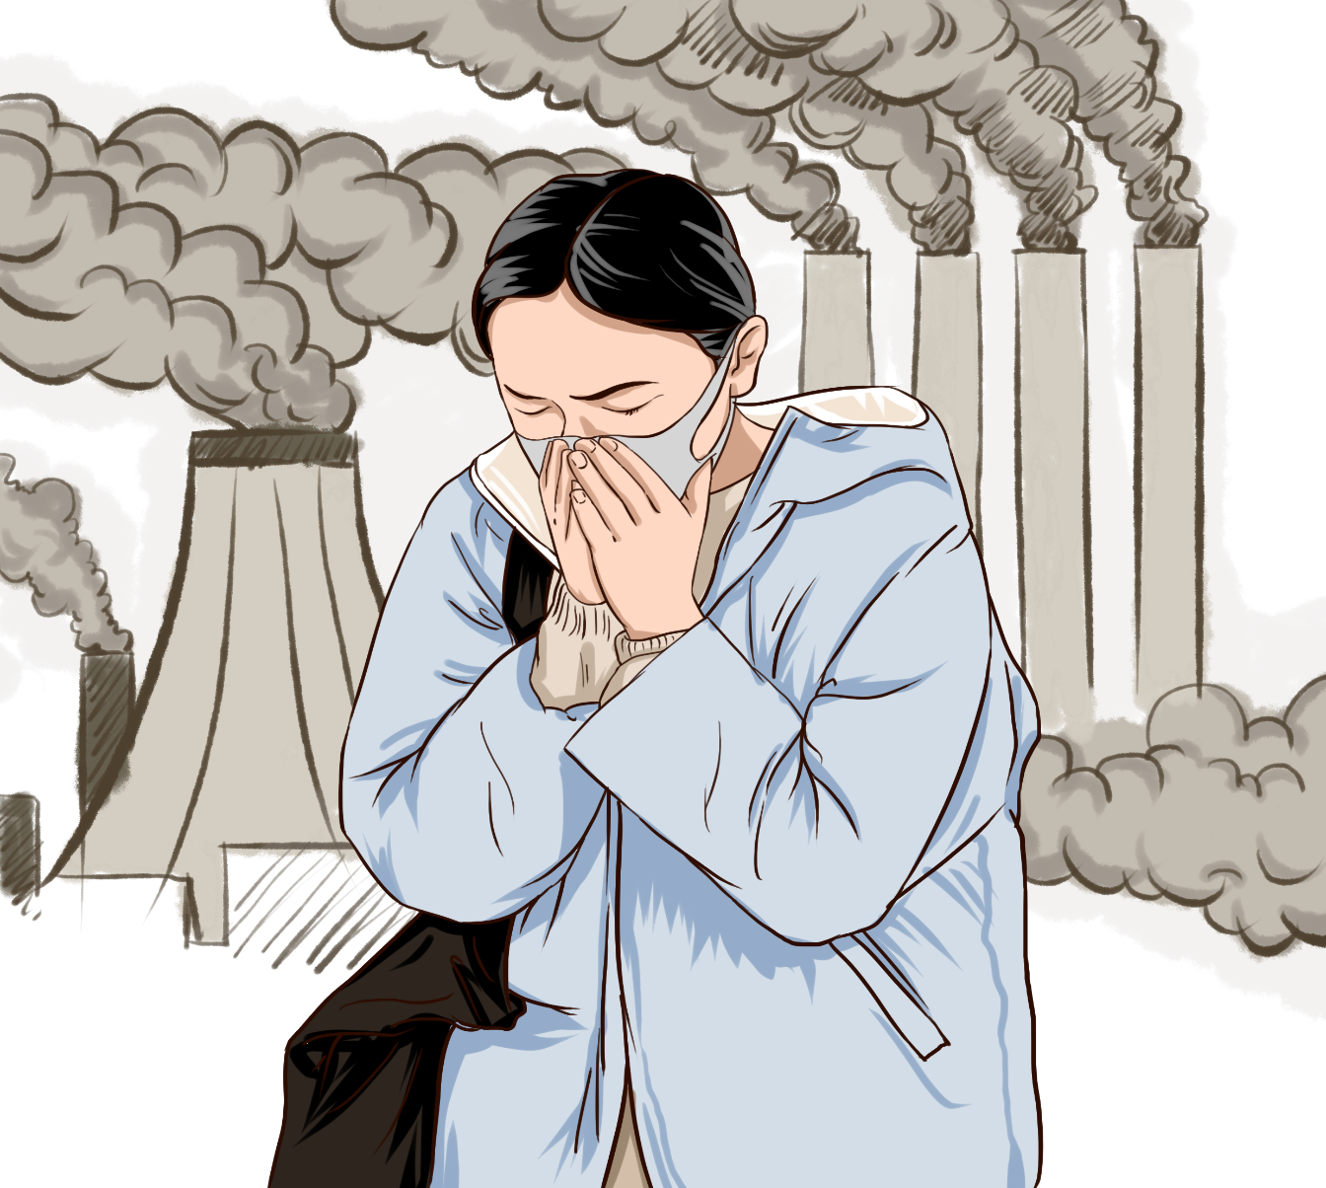
Không khí bị ô nhiễm có tác hại gì
đến sức khỏe của con người ?
Gây khó thở
Con người dễ mắc bệnh về phổi và mắt
Làm cho động vật, thực vật chậm phát triển

Slide 5
Thứ Năm ngày 10 tháng 2 năm 2022
Khoa học
Bảo vệ bầu không khí trong sạch

Slide 6
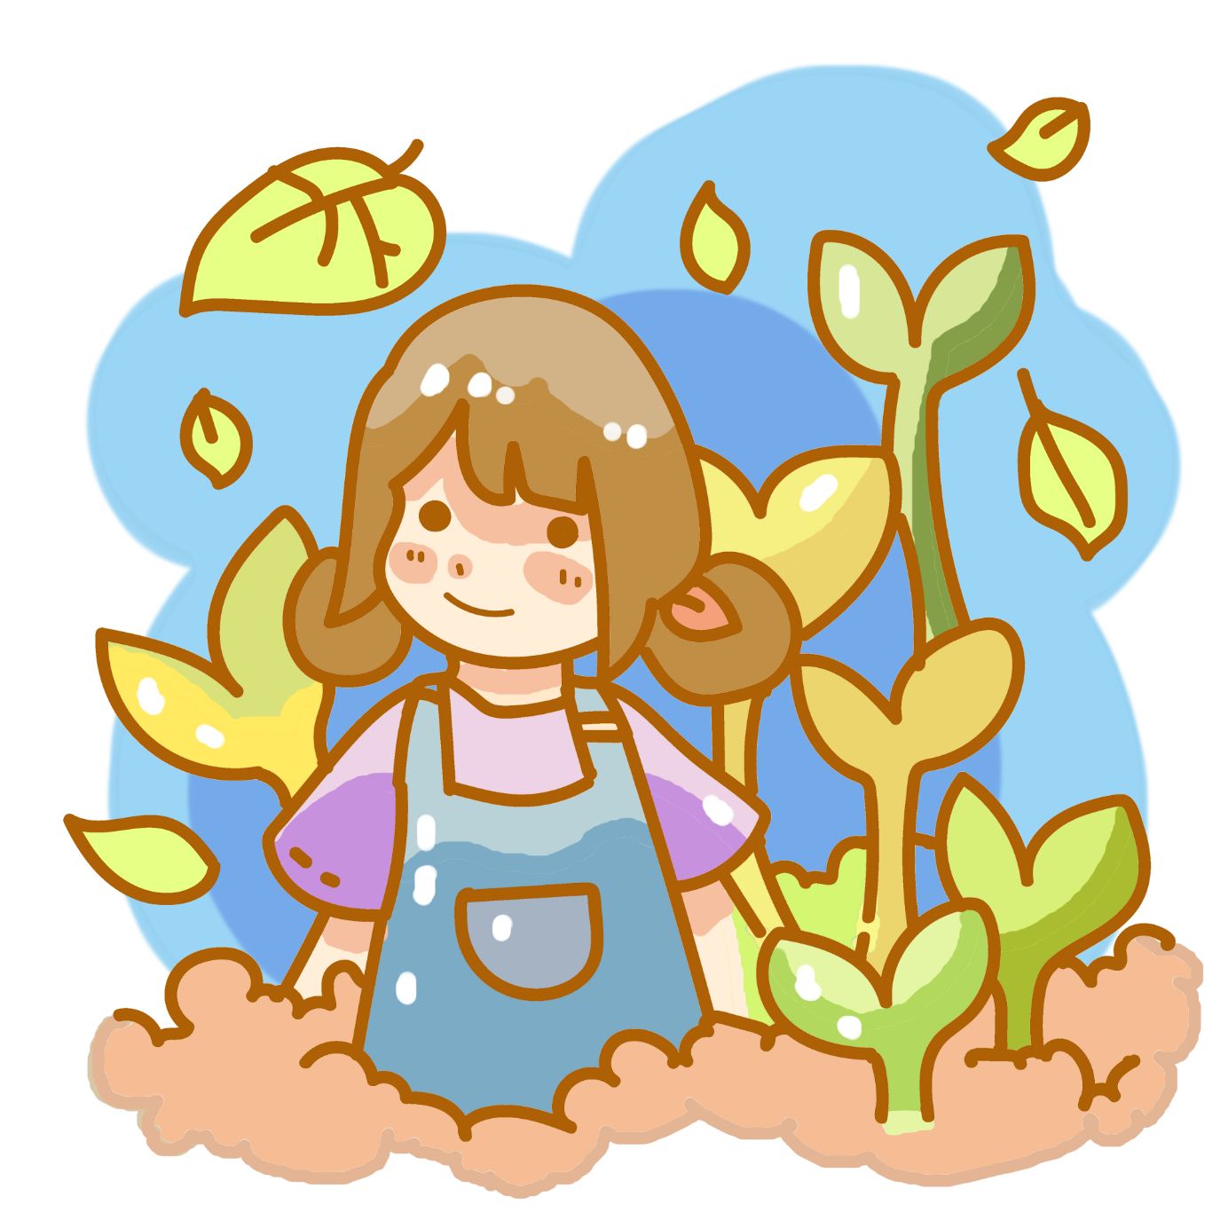
KHÁM
PHÁ

Slide 7
1
Những biện pháp
bảo vệ bầu không khí
trong sạch

Slide 8
Quan sát những bức tranh trang 80, 81 và nêu nhận xét: những việc nào NÊN LÀM và KHÔNG NÊN LÀM để bảo vệ bầu không khí trong lành?

Slide 9
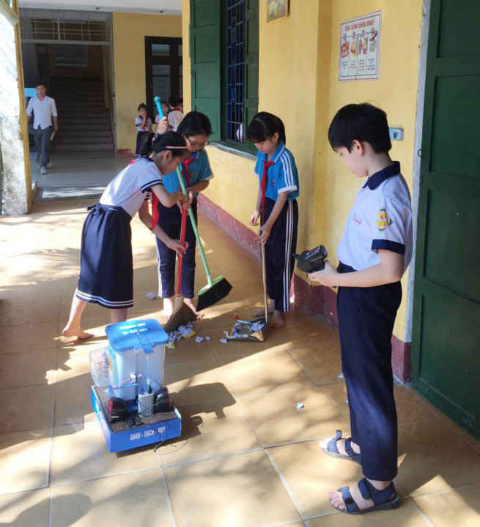
Các bạn làm vệ sinh lớp học để tránh bụi.

Slide 10
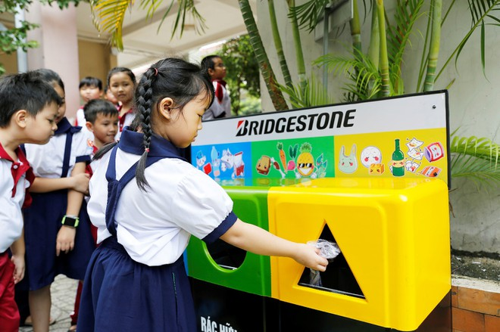
Vứt rác vào thùng có nắp đậy, để tránh bốc ra mùi hôi thối và khí độc.

Slide 11
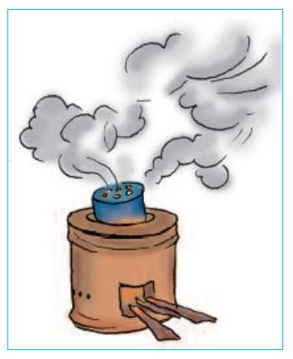
Nhóm bếp than tổ ong gây ra nhiều khói và khí độc hại, làm cho mọi người sống xung quanh trực tiếp hít phải.

Slide 12
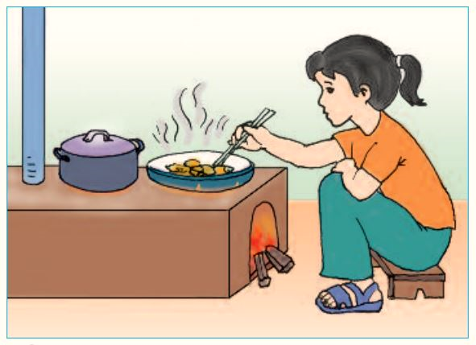
Nấu ăn bằng bếp cải tiến tiết kiệm củi; khói và khí thải theo ống bay lên cao, tránh cho người đun bếp hít phải.

Slide 13
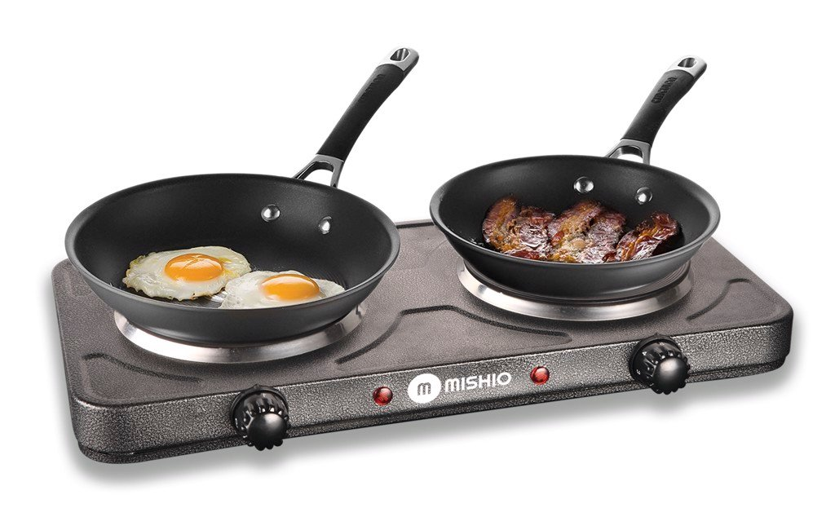
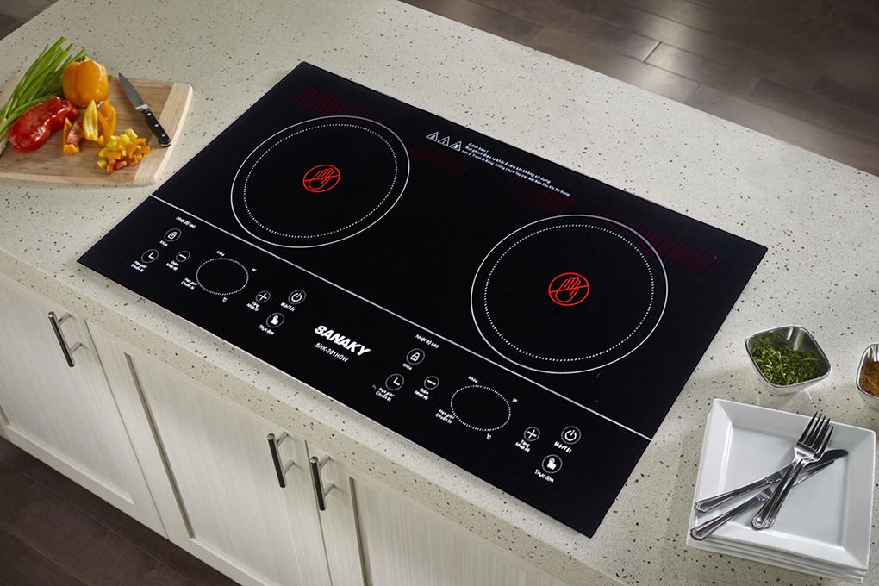
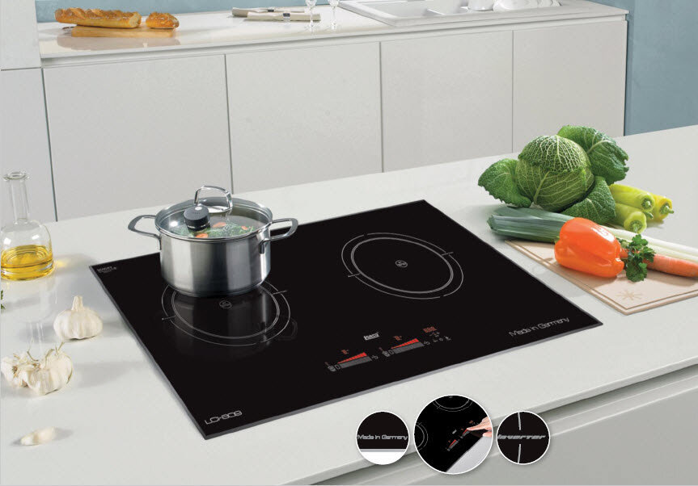
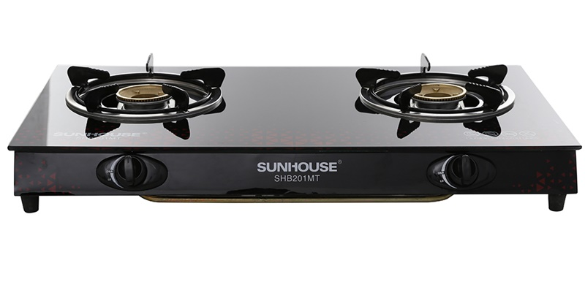

Slide 14
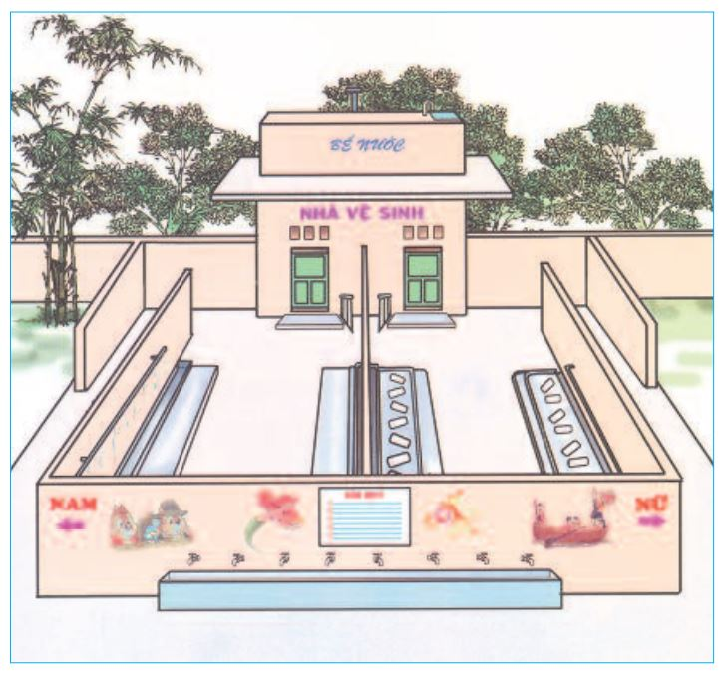
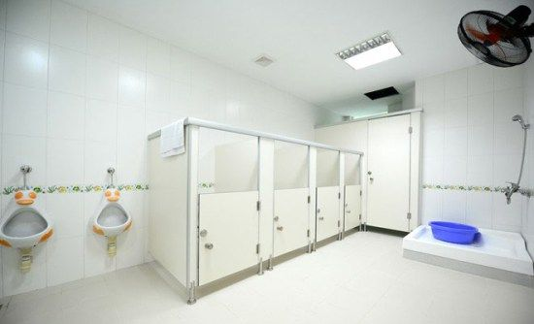
Trường học có nhà vệ sinh hợp quy cách giúp HS đi vệ sinh đúng nơi quy định và không gây ô nhiễm môi trường.

Slide 15
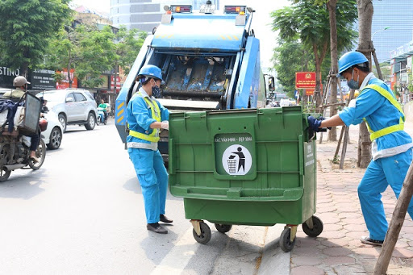
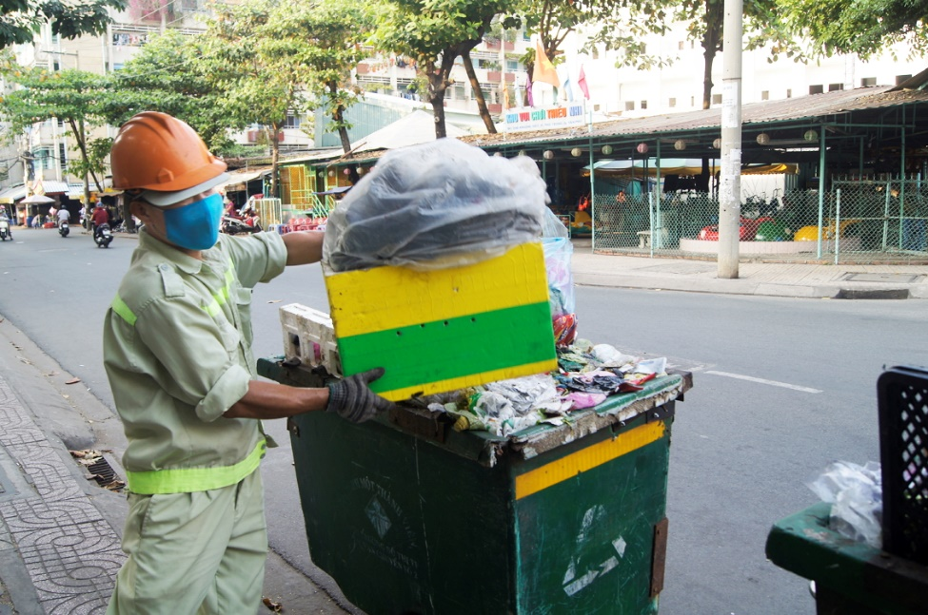
Thu gom rác ở thành phố làm đường phố sạch đẹp, tránh bị ô nhiễm môi trường.

Slide 16
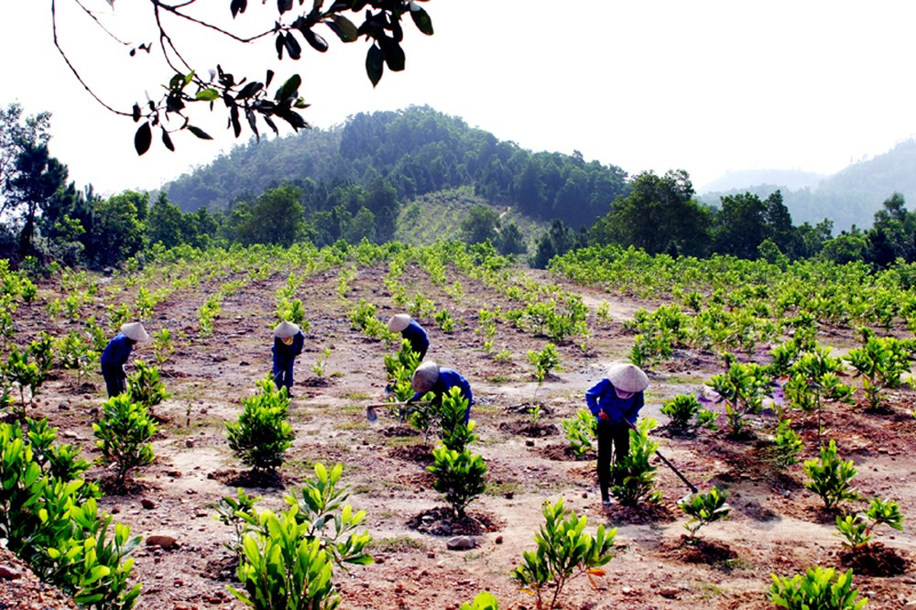
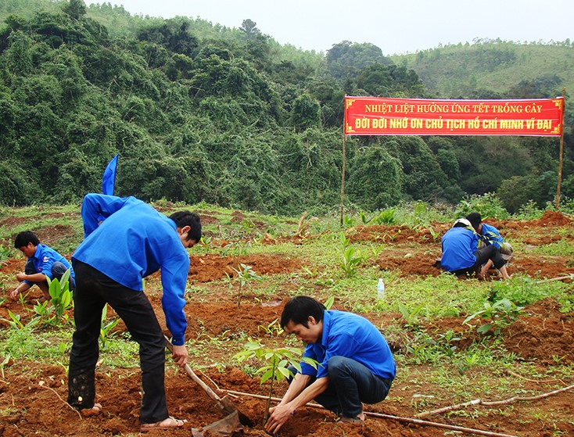
Trồng cây gây rừng là biện pháp tốt nhất để giữ cho bầu không khí trong sạch.

Slide 17
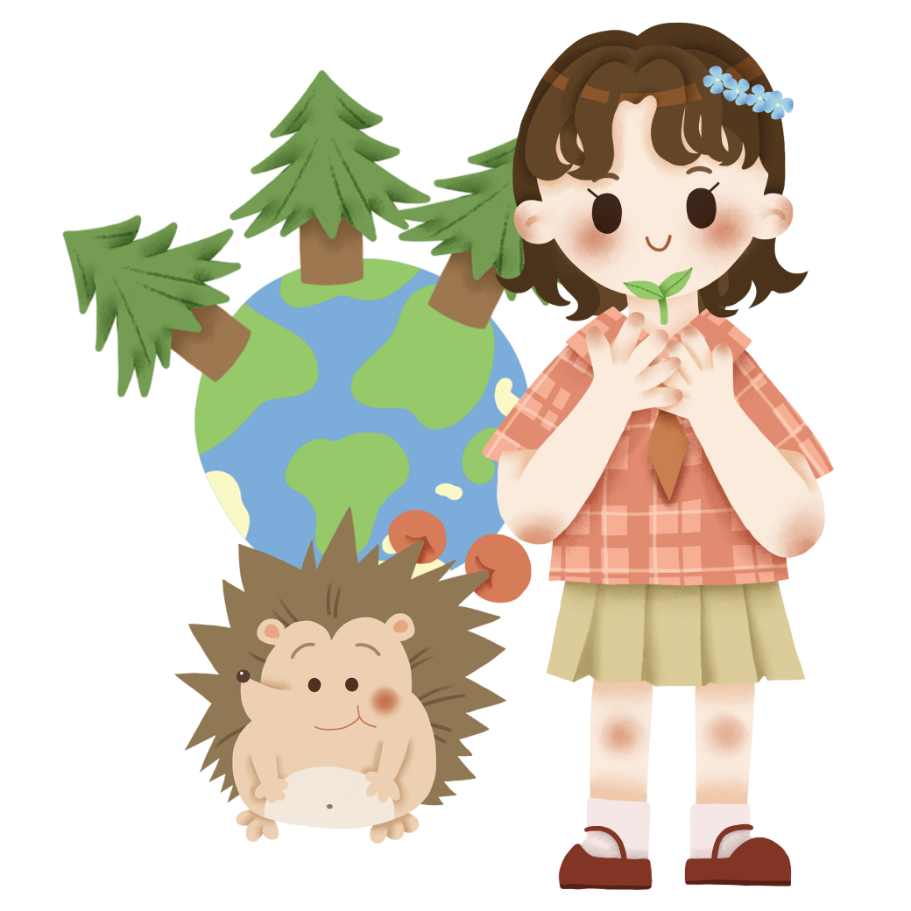
2
Những hành động cụ thể bảo vệ
bầu không khí
trong lành

Slide 18
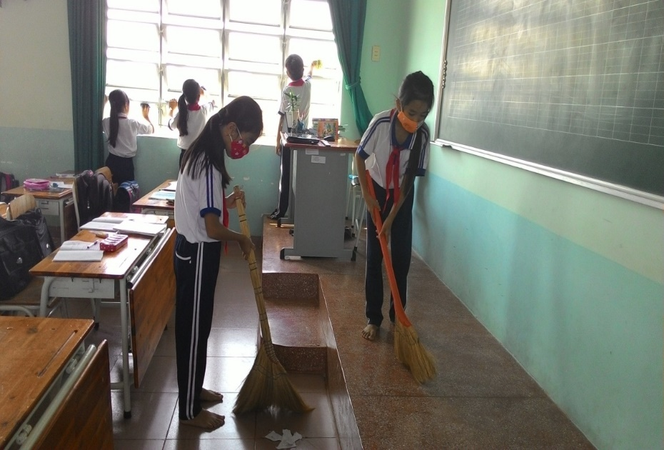
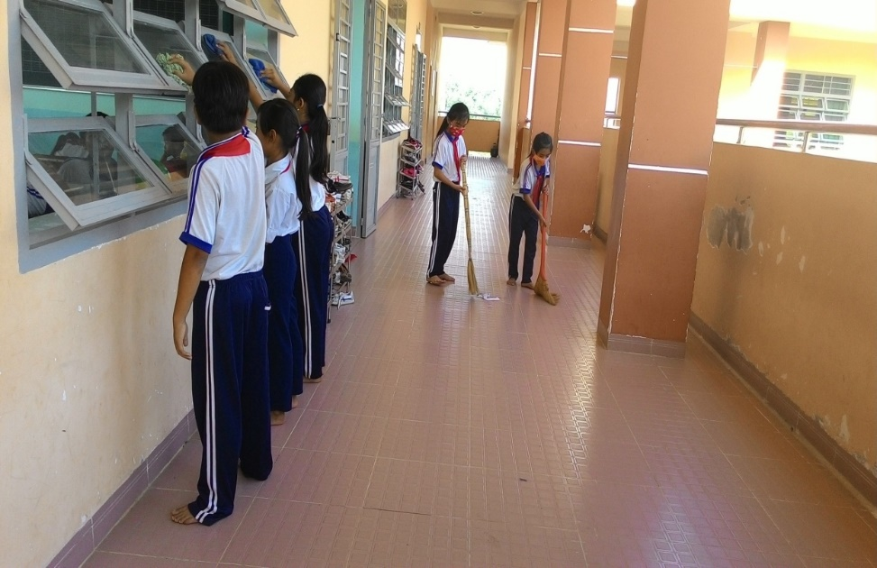
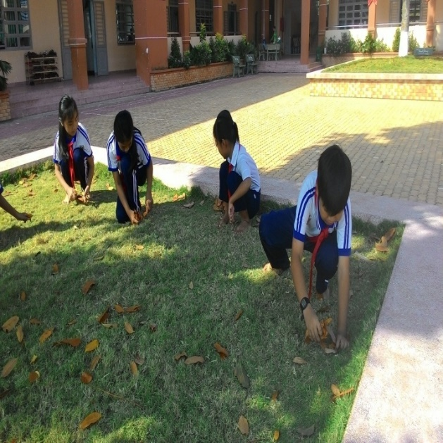
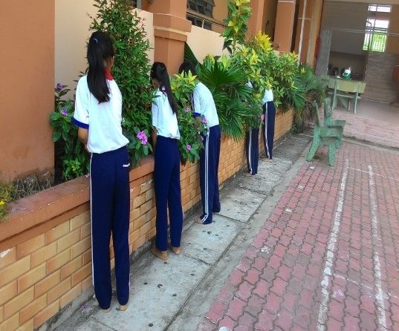
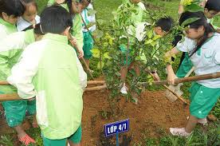
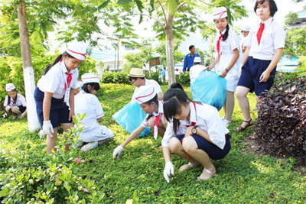
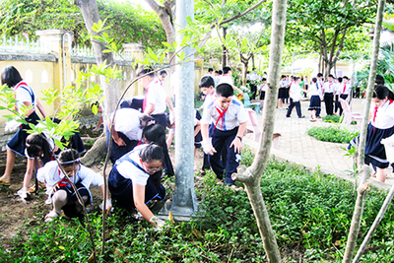
Em và bạn em đã làm gì để bảo vệ bầu không khí trong lành?

Slide 19
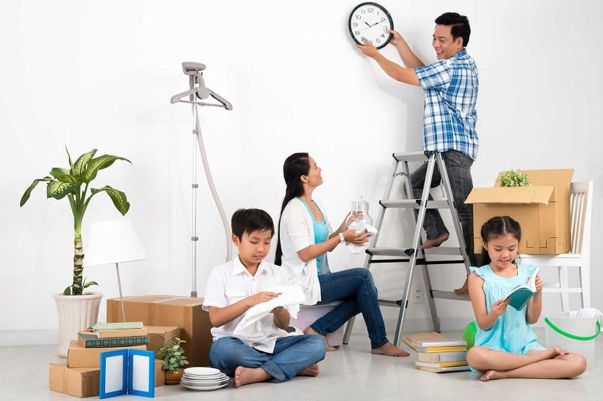
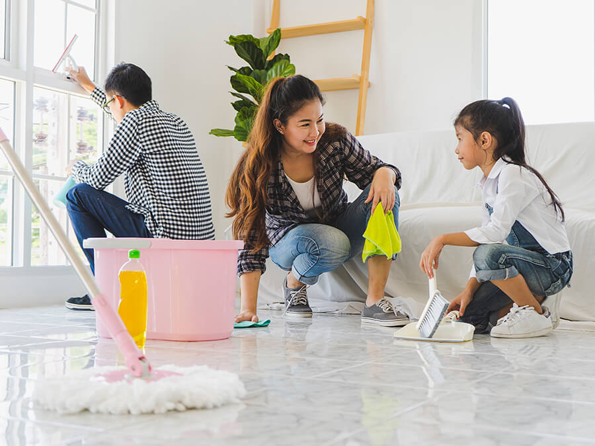
Gia đình em cần làm gì để bảo vệ bầu không khí trong sạch?

Slide 20
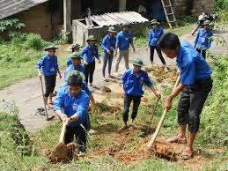
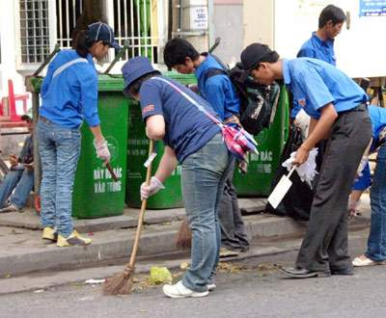
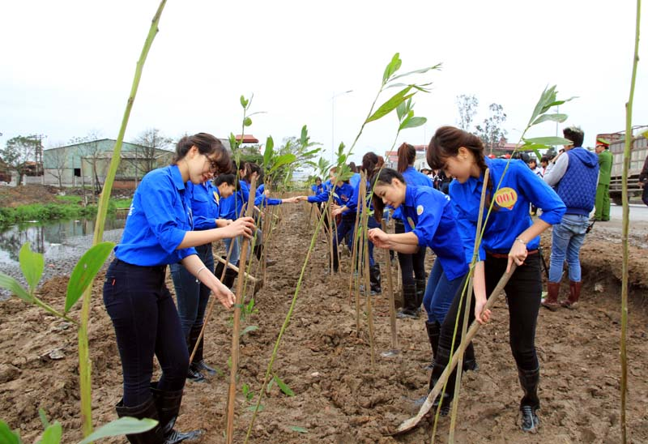
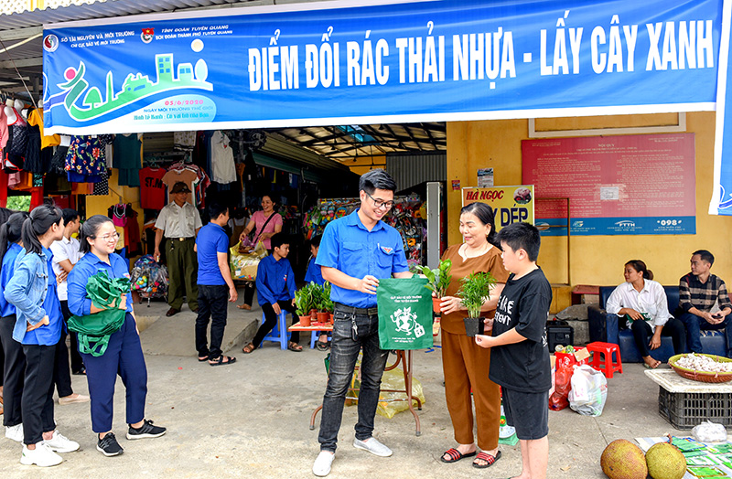
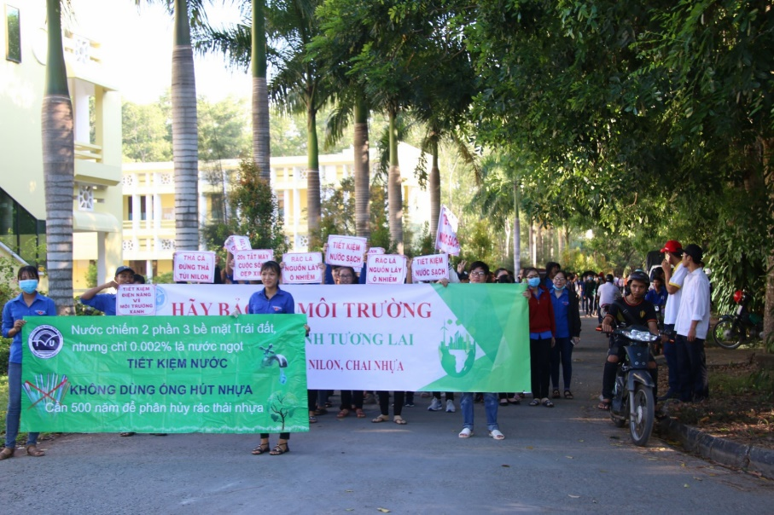
Địa phương em cần làm gì để bảo vệ bầu không khí trong sạch?

Slide 21
Chúng ta có thể sử dụng một số cách chống ô nhiễm không khí như: thu gom và xử lý phân, rác hợp lý, giảm lượng khí thải độc hại của xe có động cơ và của nhà máy, giảm bụi, khói đun bếp, bảo vệ rừng và trồng nhiều cây xanh…
GHI NHỚ

Slide 22
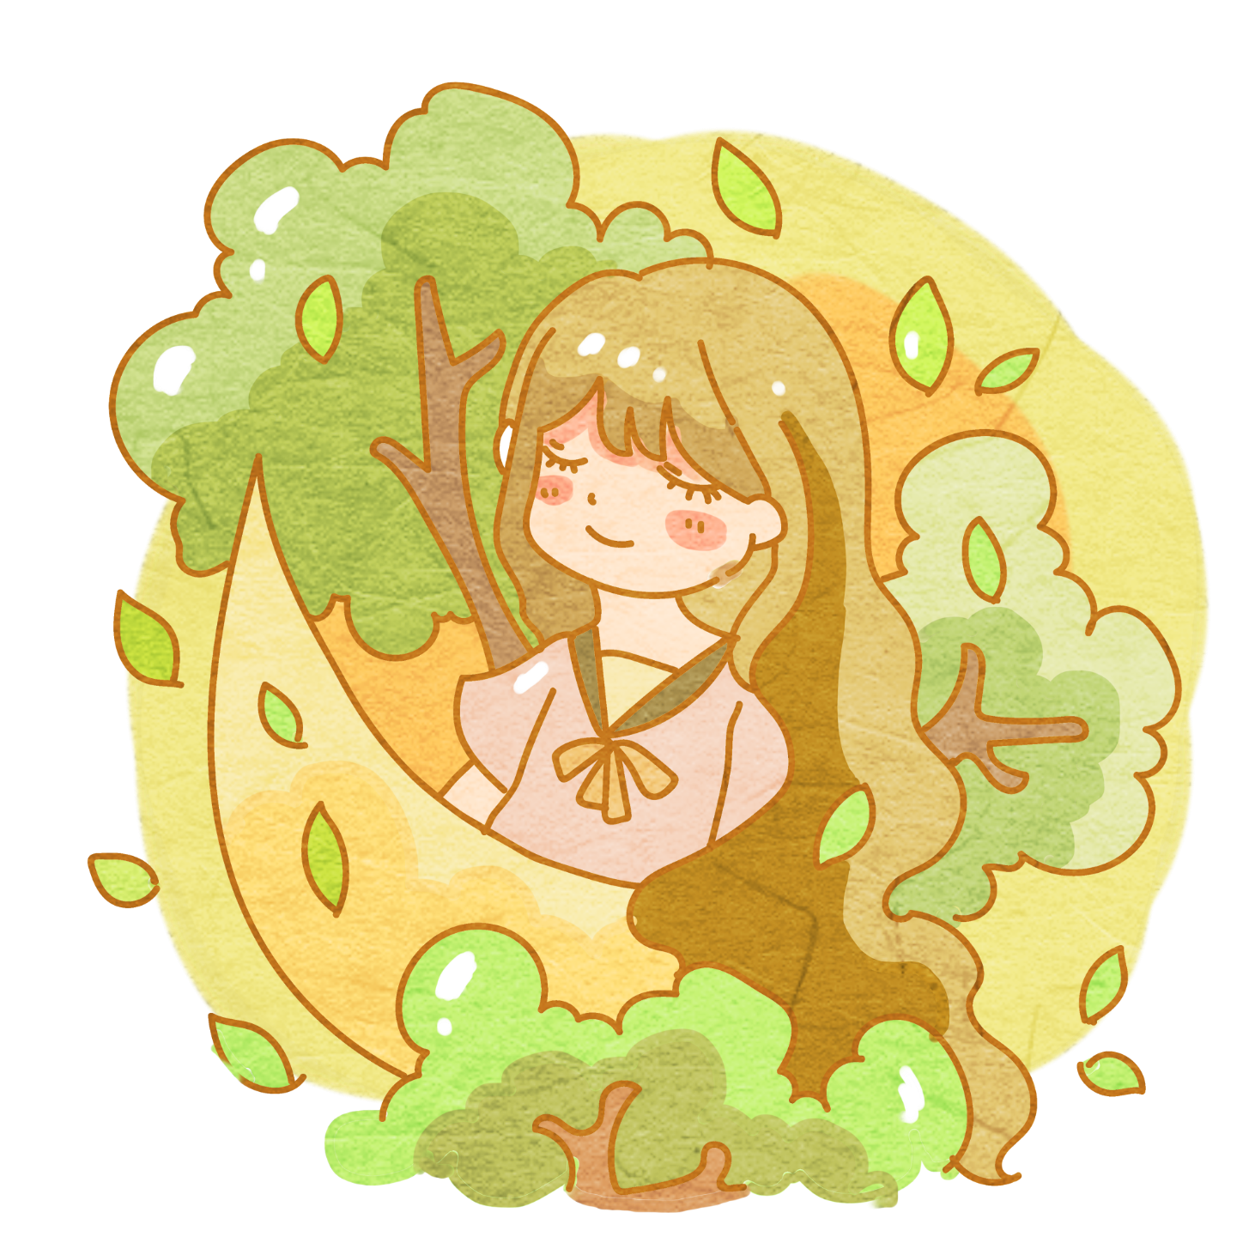
VẬN
DỤNG

Slide 23
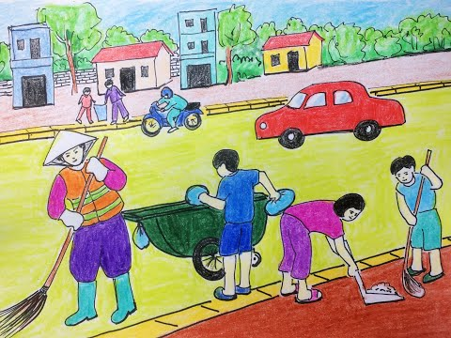
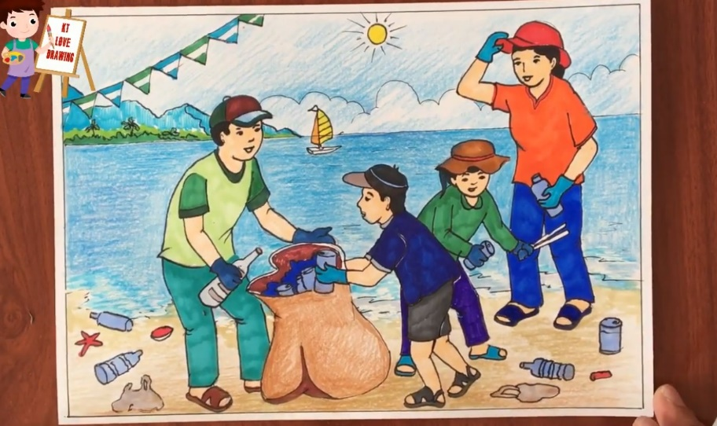
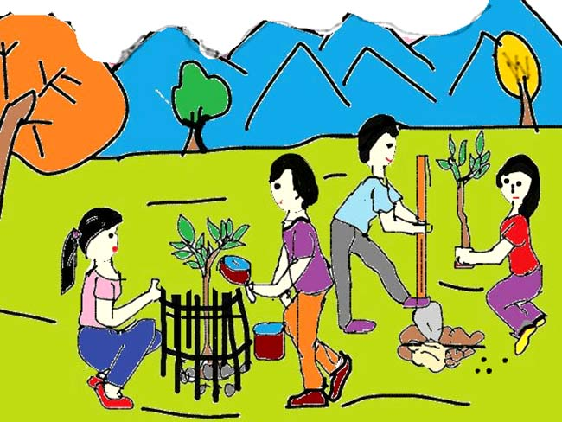
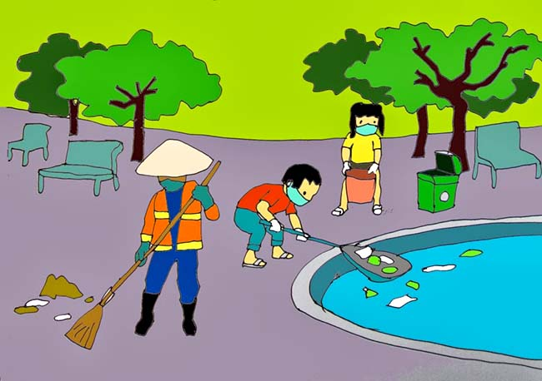
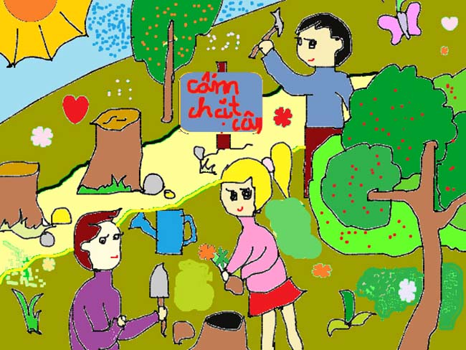
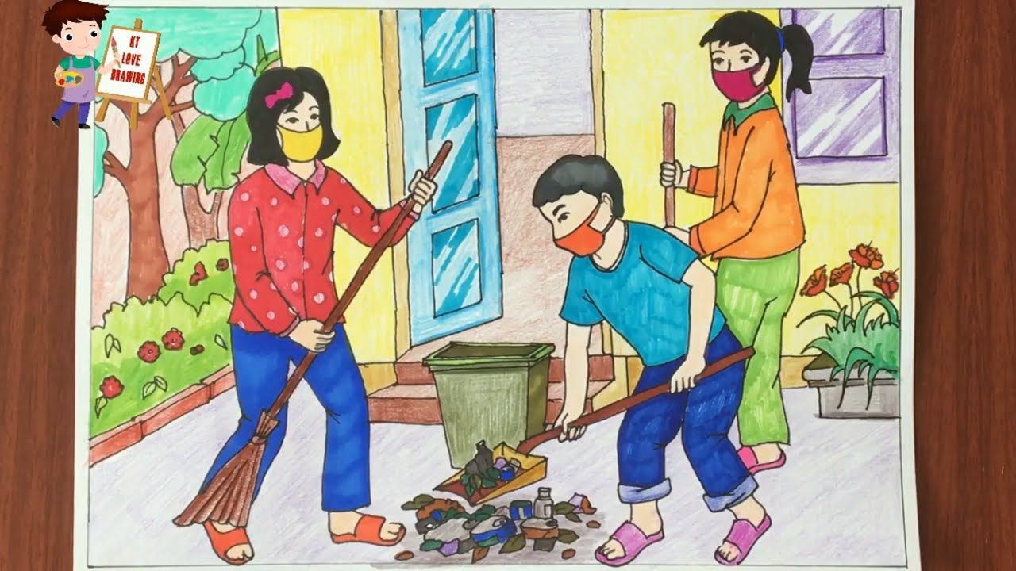
Vẽ tranh cổ động bảo vệ bầu không khí trong sạch.

Slide 24
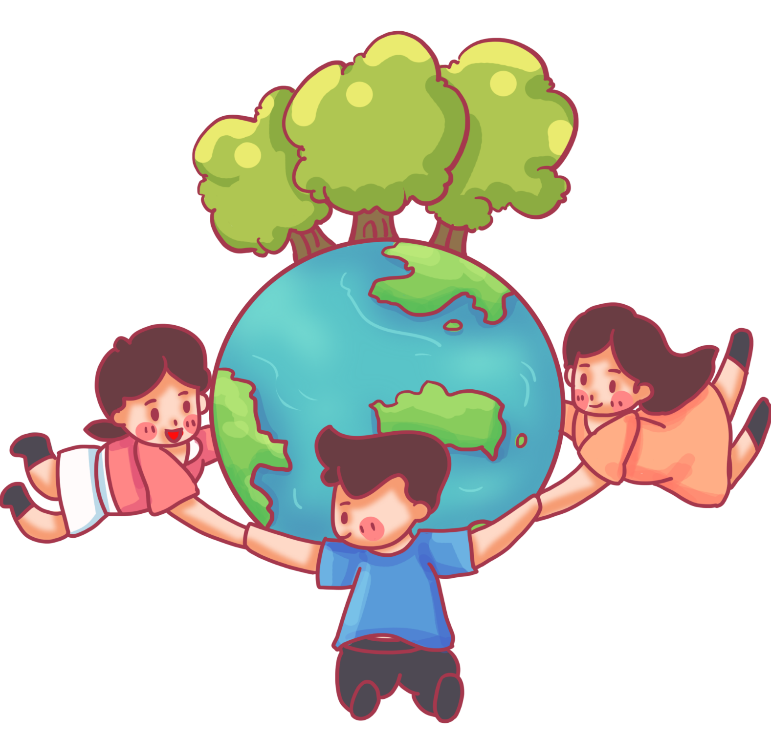
CHÀO
TẠM
BIỆT

